Slide 1
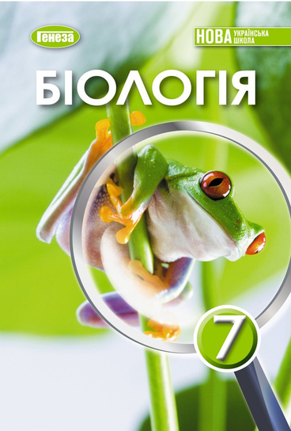
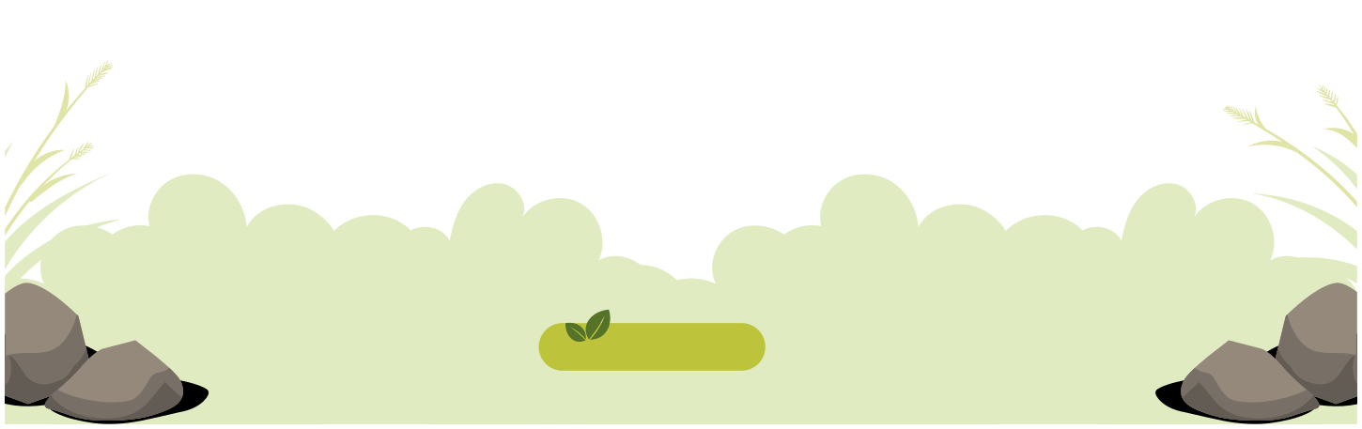
7 КЛАС НУШ
Молюски : двостулкові,червоногі,головоногі. Їхня роль у природі та житті людини.
С. 184-189
БІОЛОГІЯ

Slide 2
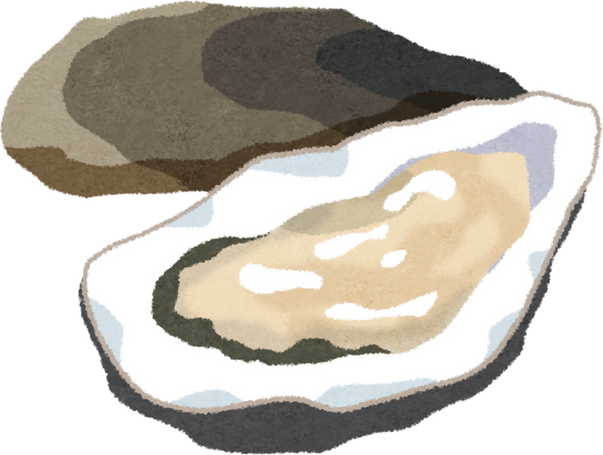
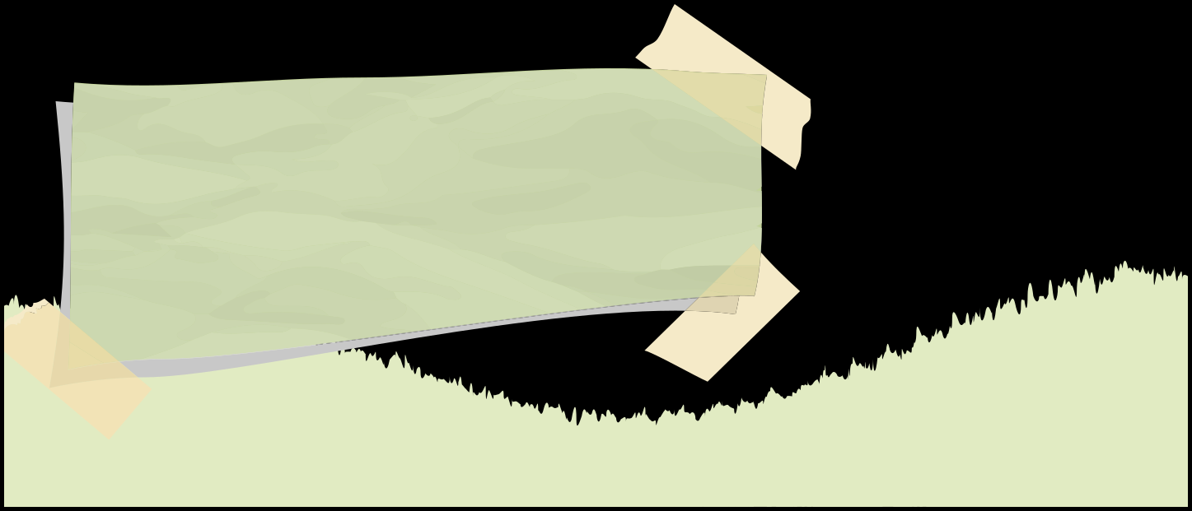
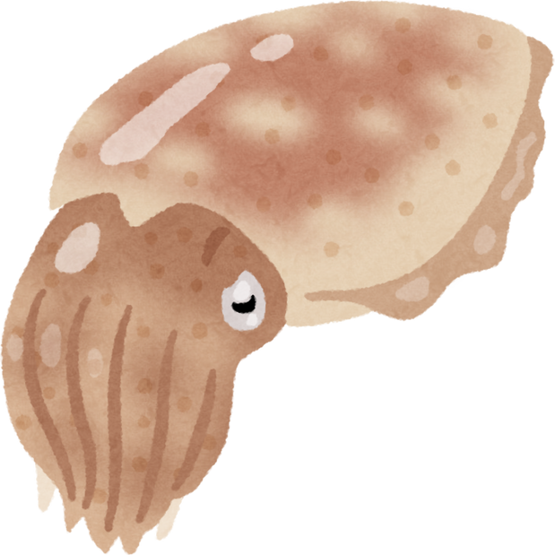
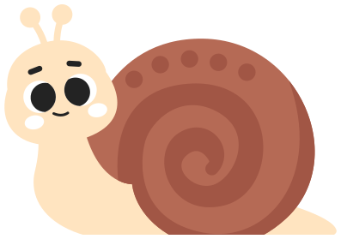
БІОЛОГІЯ
Молюски -
це безхребетні тварини,тіло не поділене на сегменти м"яке,тому їх називають - м"якуни

Slide 3
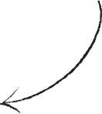
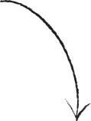

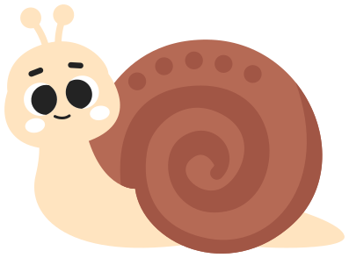
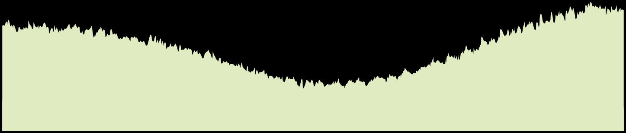
Молюски
БІОЛОГІЯ
Двостулкові
Черевоногі
Головоногі

Slide 4
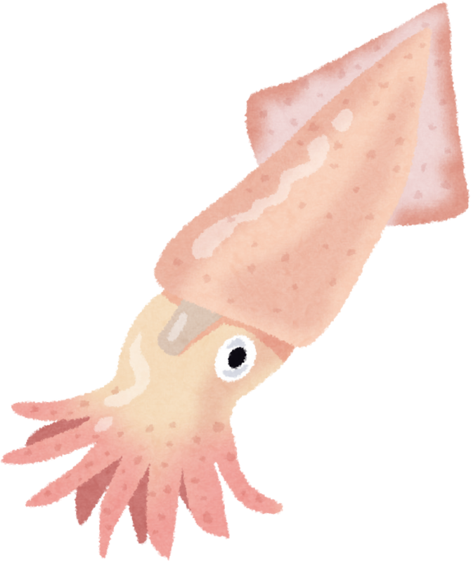
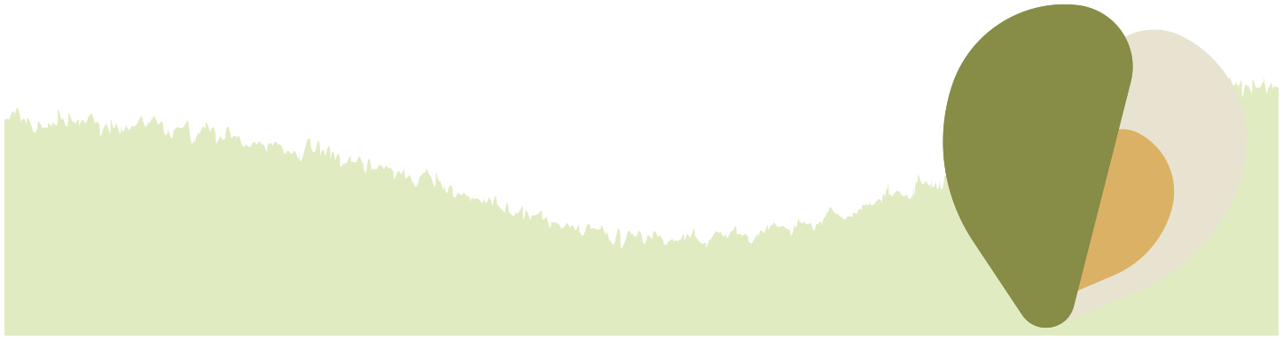

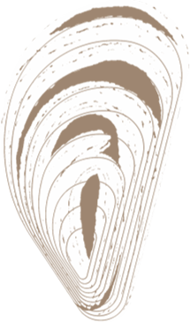
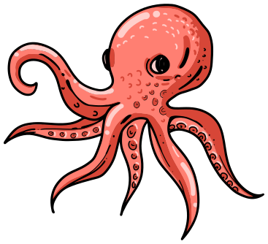


Молюски
БІОЛОГІЯ
Молюски ведуть прикріплений спосіб життя або можуть швидко плавати. Живуть у солоних водоймах,прісних та на зволожений ділянках суходолу.

Slide 5
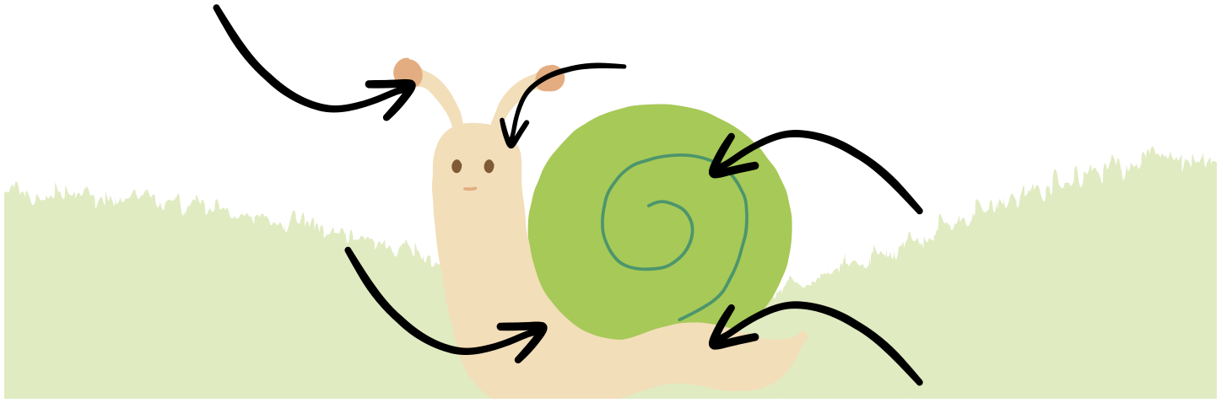
Черевоногі
БІОЛОГІЯ
Розглянемо виноградного слимака.Тіло складається з 3 частин - голови,тулуба і ноги.
Щупальці
Голова
Черепашка
Тулуб
Нога

Slide 6
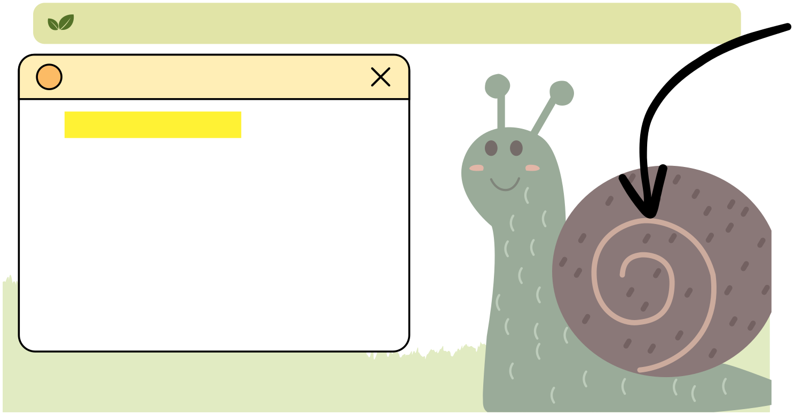
Черевоногі
БІОЛОГІЯ
Черепашка - захисний утвір,що вкриває тіло більшості молюсок .

Slide 7
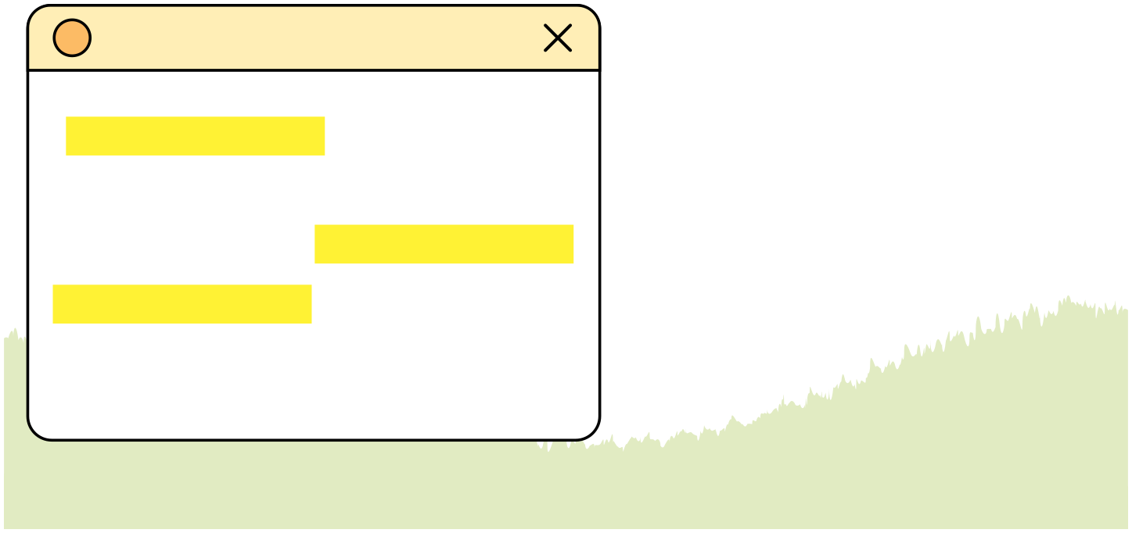
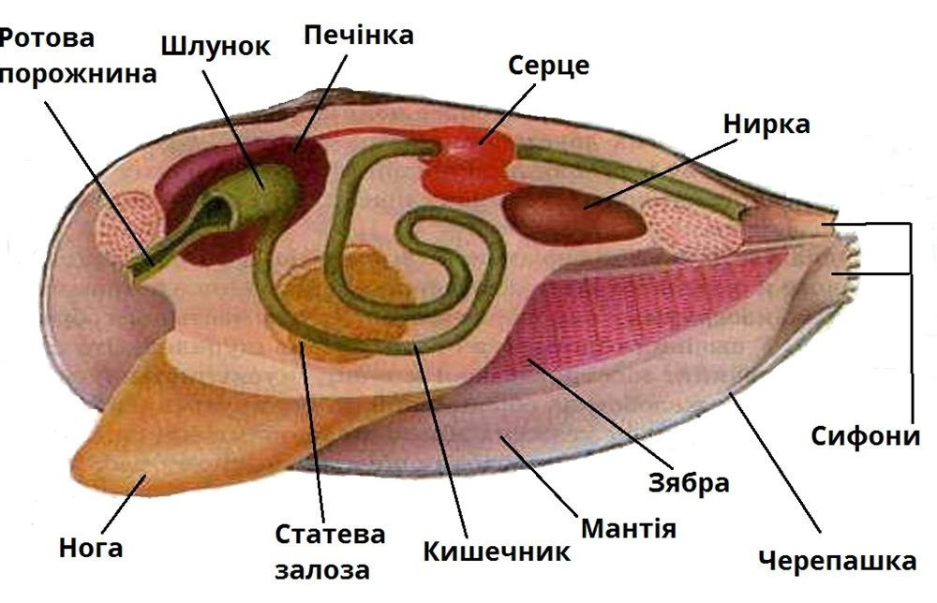
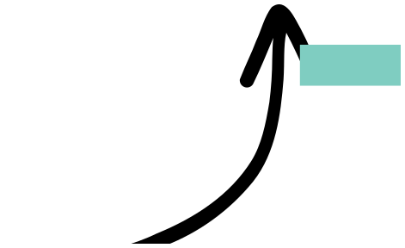
Черевоногі
БІОЛОГІЯ
Тулуб з обох боків вкритий мантією. ЦЕ складова шкіри між тілом і черепашкою . Мантійна порожнина розташована між мантією і тулубом

Slide 8
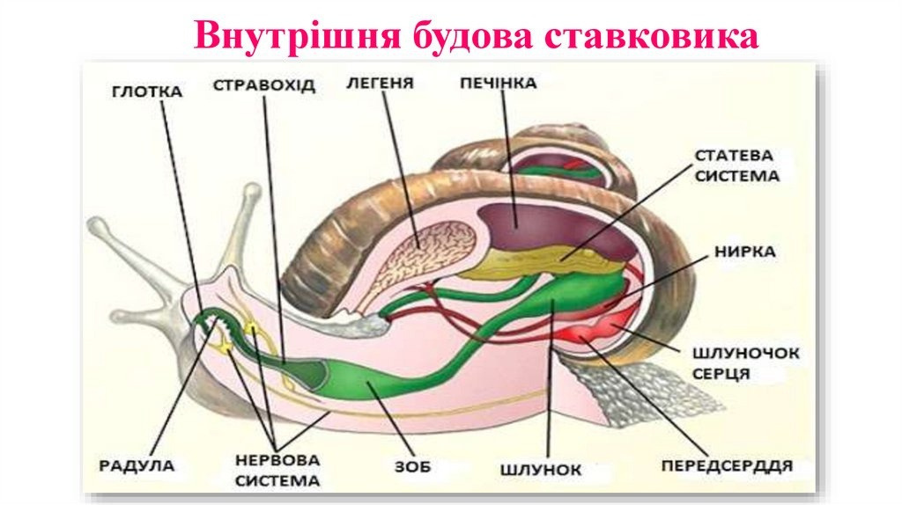


Черевоногі
БІОЛОГІЯ
Не мають шкірно - м'язового мішка, утворюють групи м'язів.Травна система складається з кишки і залоз - печінки і слинних залоз.

Slide 9
Черевоногі
БІОЛОГІЯ
Виділена система - нирки. Кровоносна - серце і судини.Дихальна - зябра,а деколи легені,дихають молюски киснем розчиненим у воді.Наявні органи чуття.

Slide 10
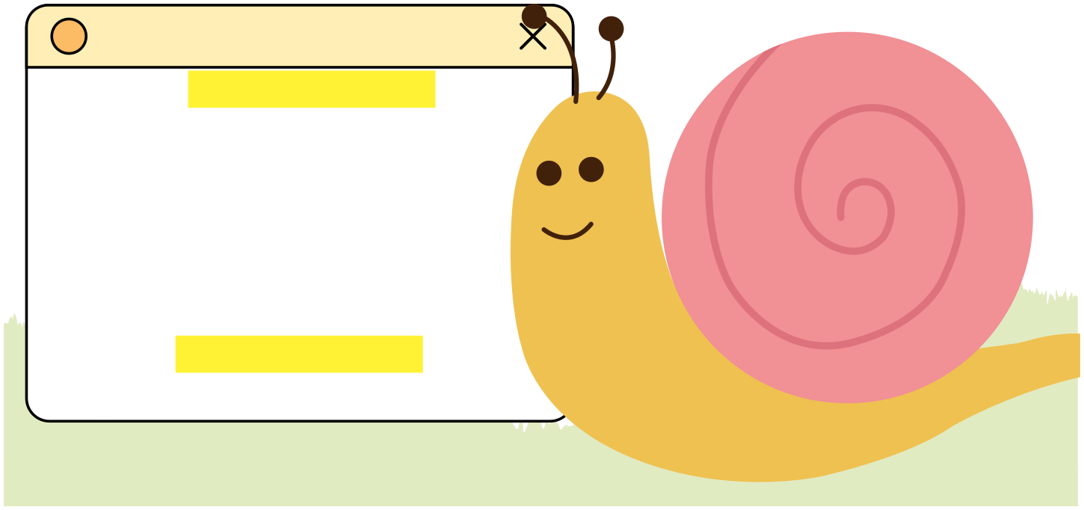
Черевоногі
БІОЛОГІЯ
Є гермафродити (виноградний слимак),трапляються і роздільностатеві. Розвиток переважно прямий.

Slide 11
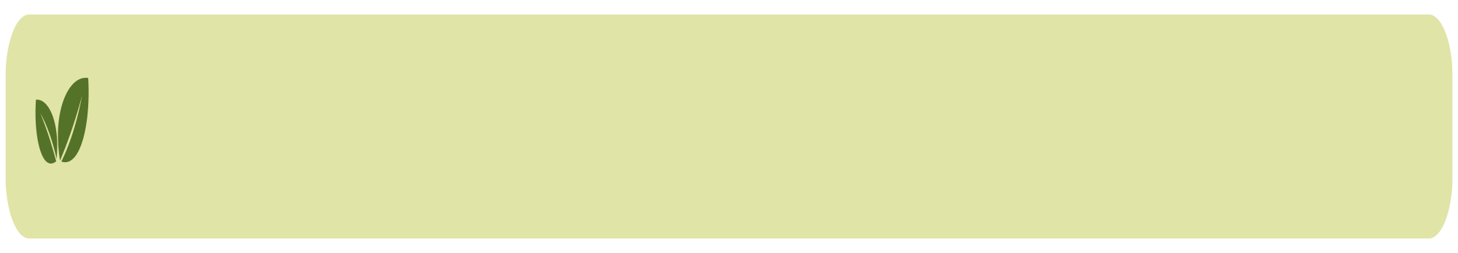
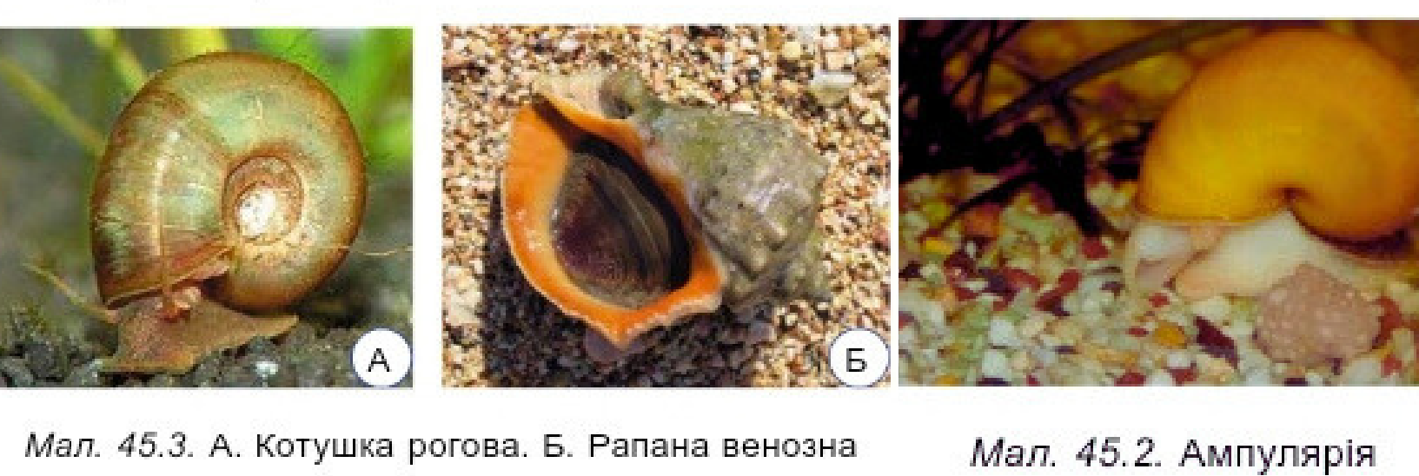
Різноманітність
БІОЛОГІЯ

Slide 12
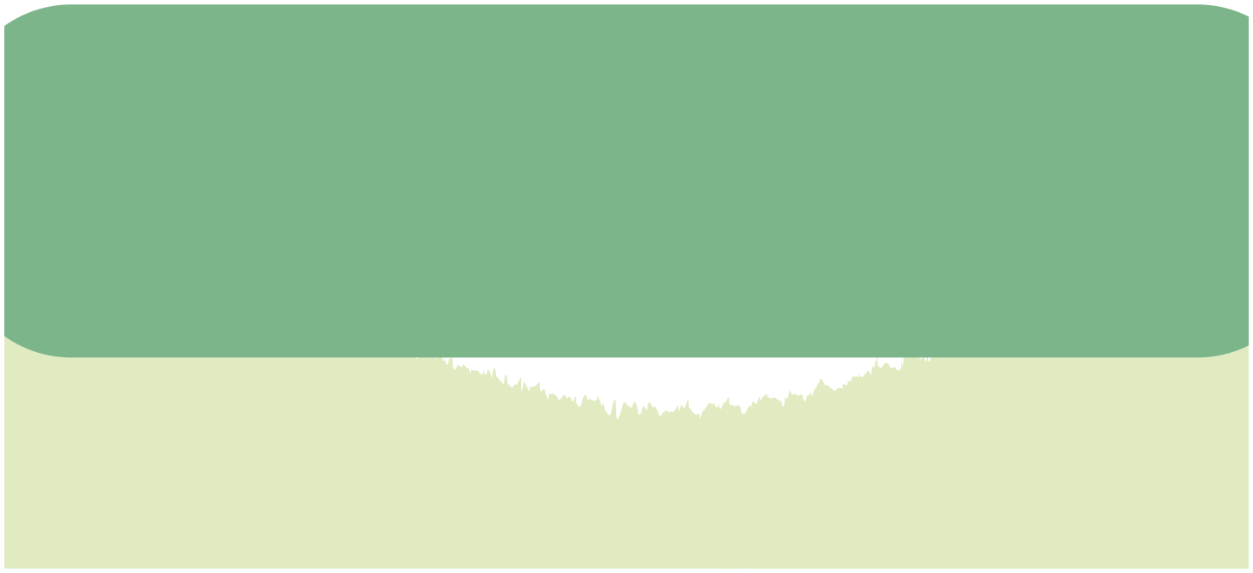

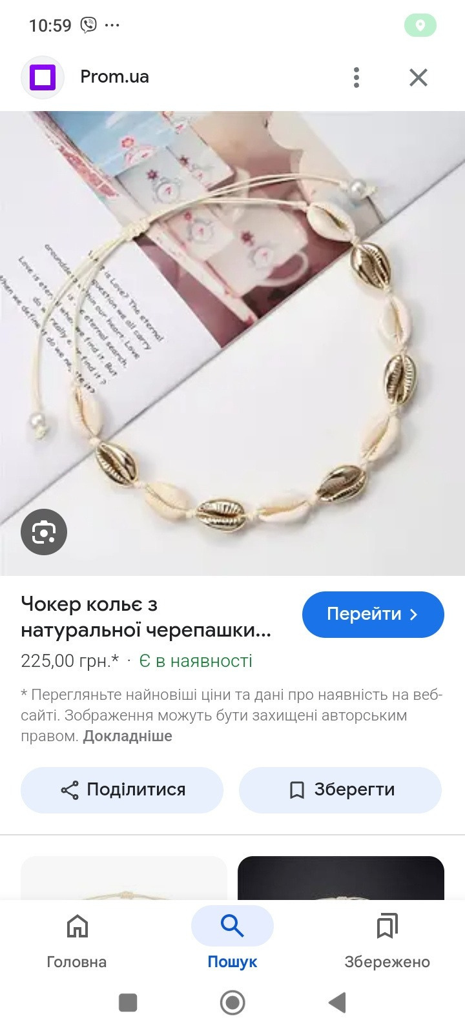
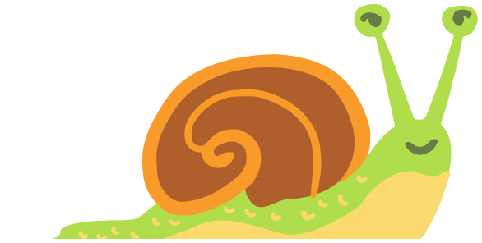
Роль черевоногих в природі та житті людини
БІОЛОГІЯ
• Деякі види споживає в їжу людина . • Використовують як сувеніри, з них виготовляють ґудзики та прикраси.

Slide 13
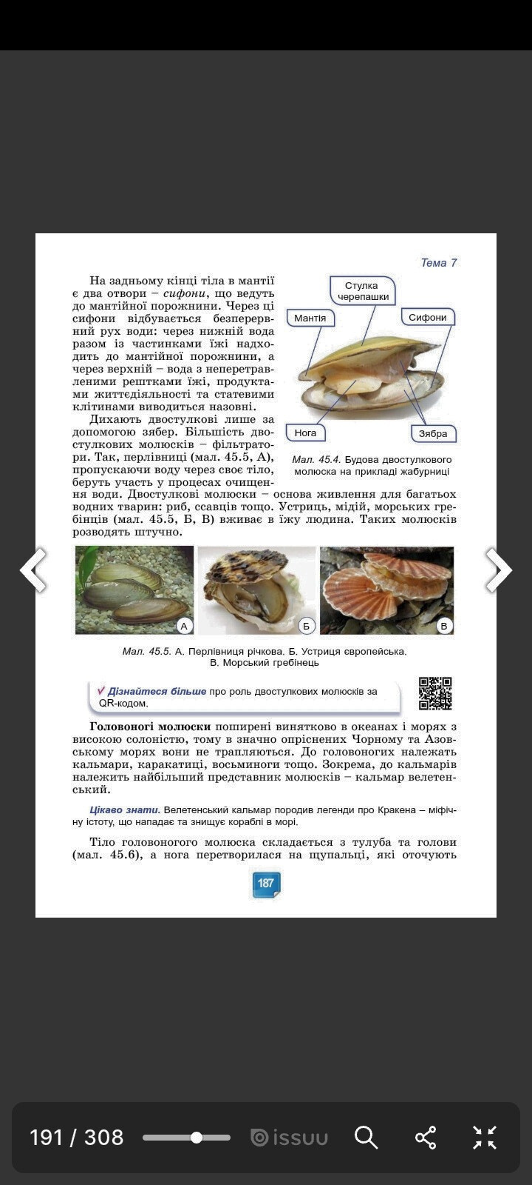

Двостулкові
БІОЛОГІЯ
Розглянемо жабурницю.Тіло складається з 2 частин : черепашки і ноги.
Через сифони відбувається
рух води. Стулки
закриваються і
відкриваються завдяки
скороченню м'язів.

Slide 14
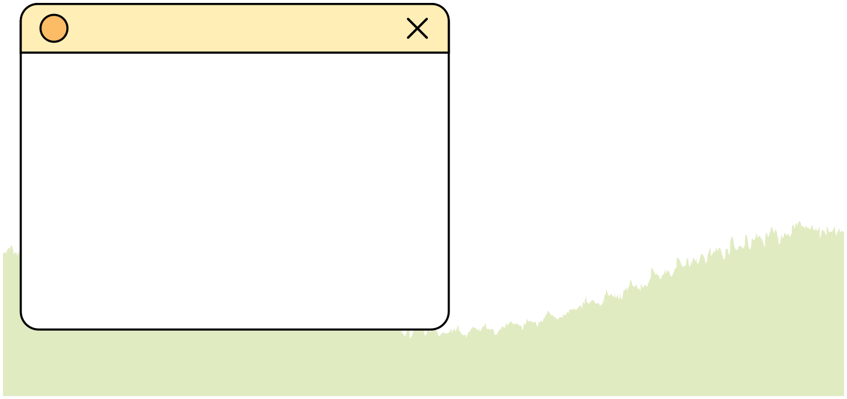
ДВОСТУЛКОВІ
БІОЛОГІЯ
Через нижній сифон вода вода з частинками їжі йде до мантійної порожнини. А через верхній вода з неперетравлених рештками виводиться назовні.

Slide 15
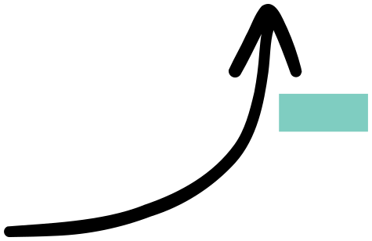
ДВОСТУЛКОВІ
БІОЛОГІЯ
Дихають лише зябрами. Мешкають лише у водоймах. Більшість - фільтаратори (відокремлюють їжу з потоку води )

Slide 16
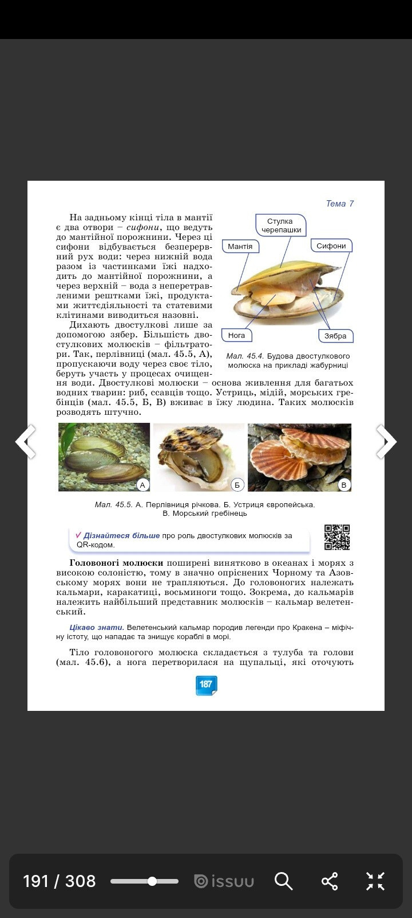
Різноманітність
БІОЛОГІЯ

Slide 17
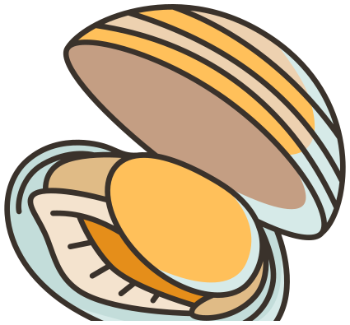
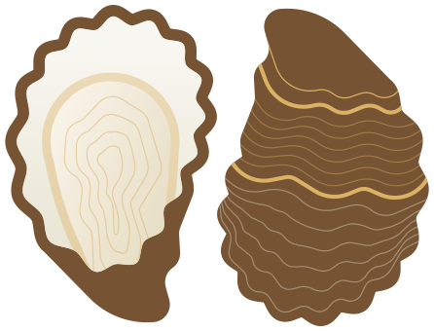
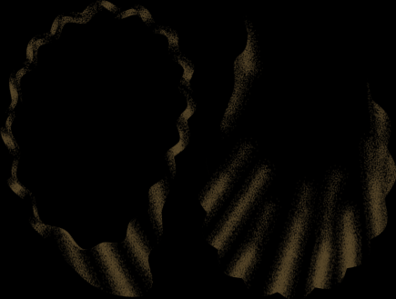
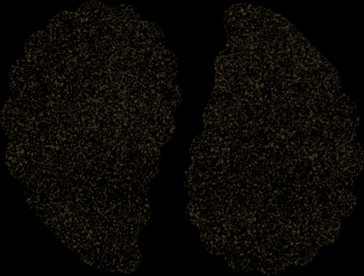

Роль двостулкових в природі та житті людини
БІОЛОГІЯ
• Беруть участь в очищенні води.
• Двостулкові молюски - джерело живлення для тварин ,а також людини ( мідії,устриці).

Slide 18
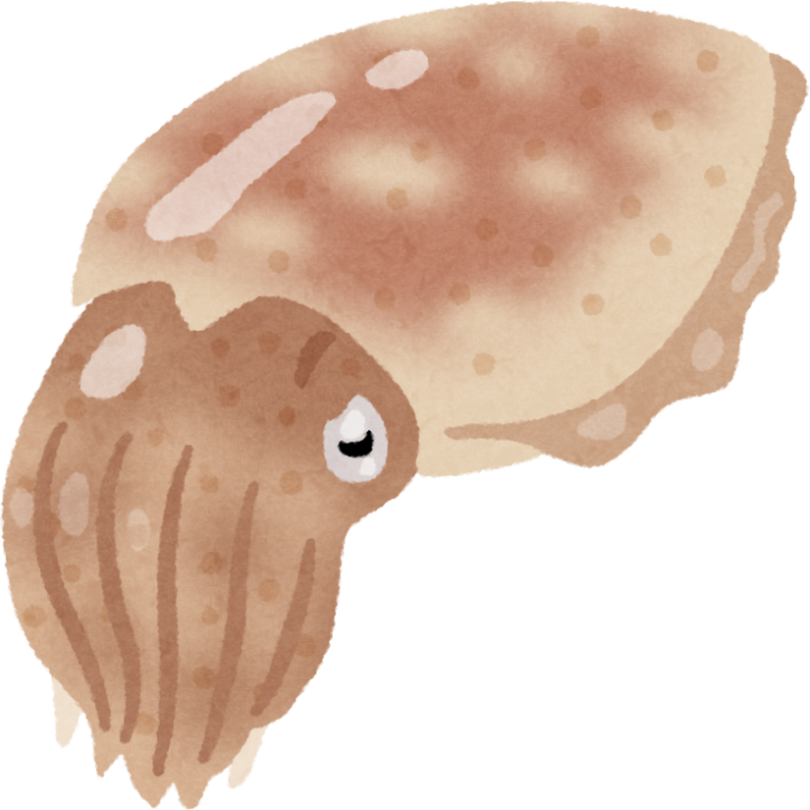
Головоногі
БІОЛОГІЯ
Розглянемо каракатицю. Тіло складається з 2 частин : тулуба і голови,а ноги перетворені на щупальці.
Голова
Очі
Щупальці
Плавець
(згортка
мантії)

Slide 19
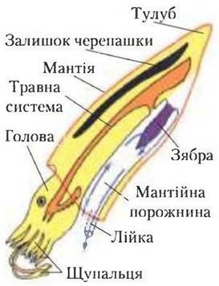
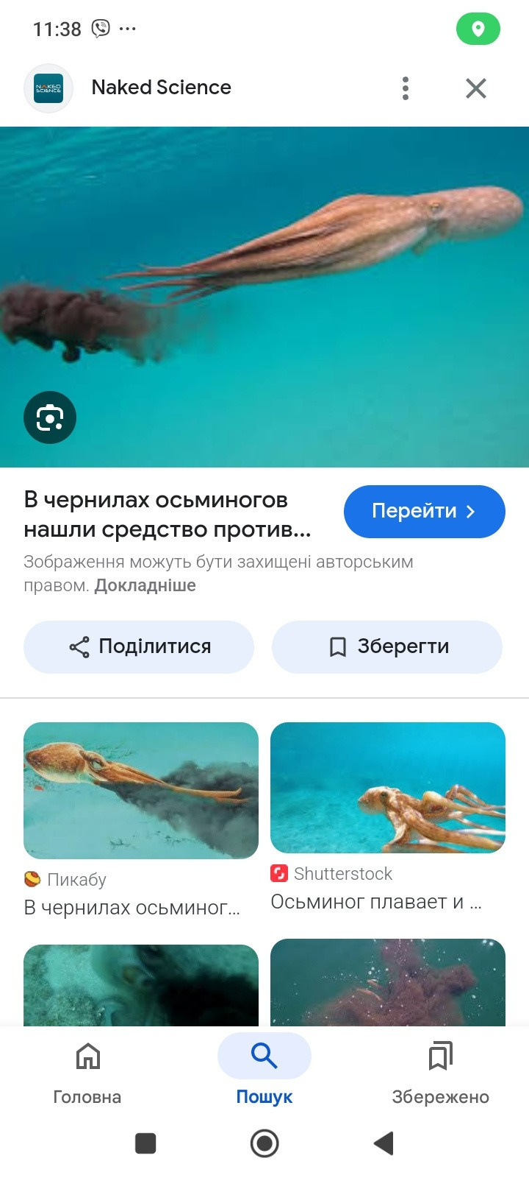
Головоногі
БІОЛОГІЯ
Мають особливий орган - лійку,в яку витискуєттся вода. Особливістю цих молюсок є реактивний рух. Захистом служать чорнильні залози. За небезпеки вони виділяють секрети,які утворюють чорну пляму і під прикриттям втікають

Slide 20
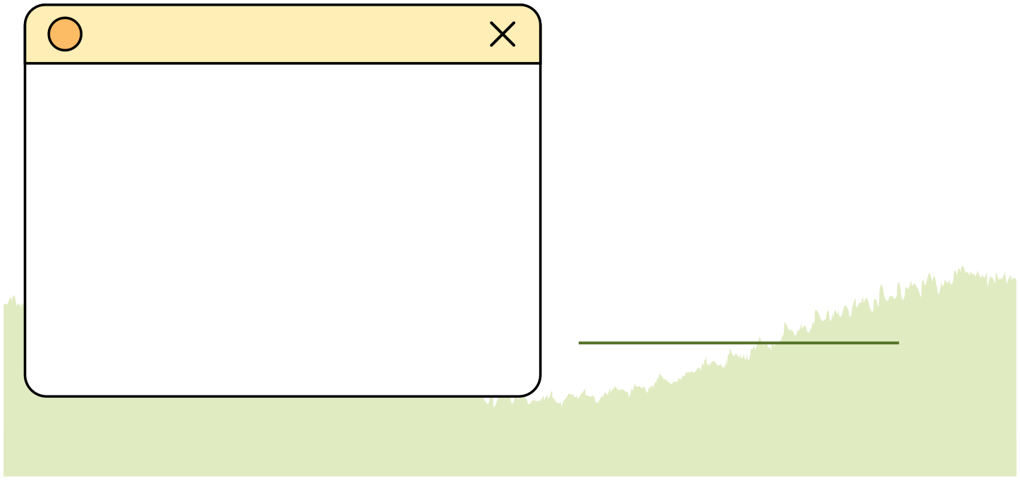
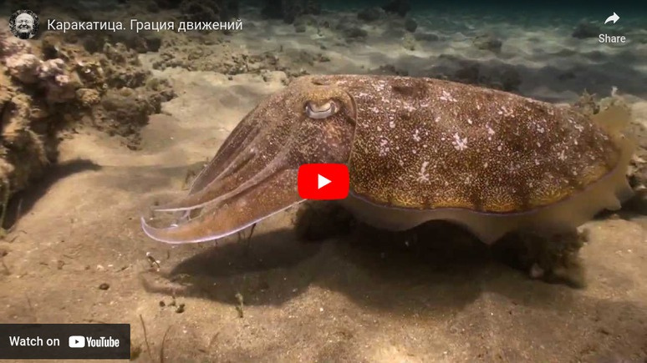
Головоногі
БІОЛОГІЯ
Завдяки скороченню м'язів через лійку вода виштовхується і тварина рухається у протилежний бік.
https://youtu.be/mc6lYx1z2Go? si=dpKCd8RM9d7UlmyS

Slide 21
Головоногі
БІОЛОГІЯ
Мешкають лише у морях і океанах у солоній воді. Головногі - хижаки,їдять раків,рибу,інших молюсків.
https://youtu.be/mc6lYx1z2Go? si=dpKCd8RM9d7UlmyS

Slide 22
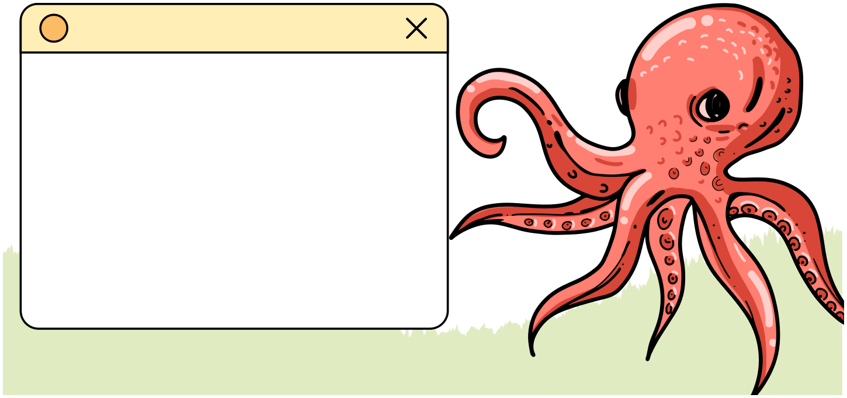
Головоногі
БІОЛОГІЯ
В них добре розвинена нервова система,а тому наявні інстинкти.

Slide 23
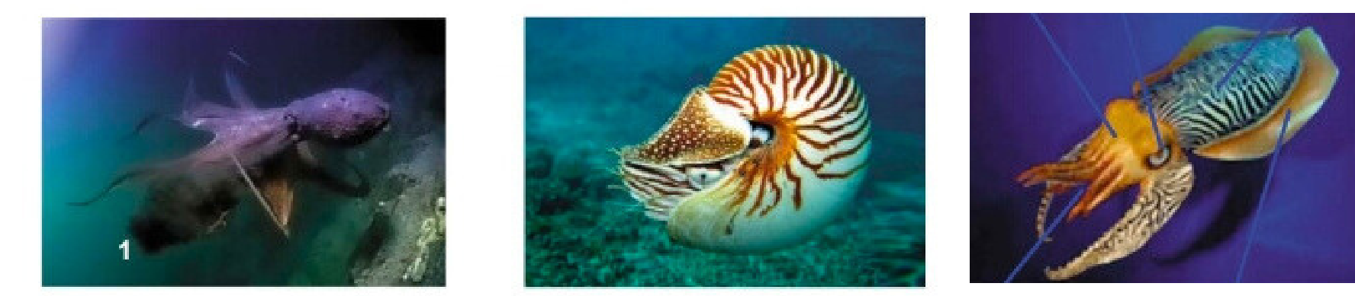
Різноманітність
БІОЛОГІЯ
ВОСЬМИНІГ
НАУТИЛУС
КАРАКАТИЦЯ

Slide 24
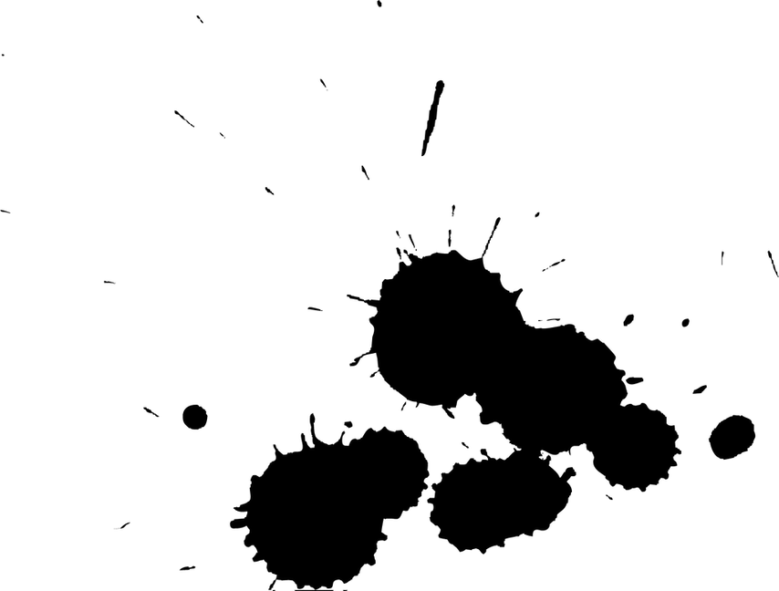
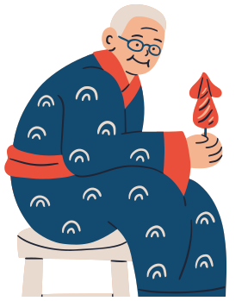
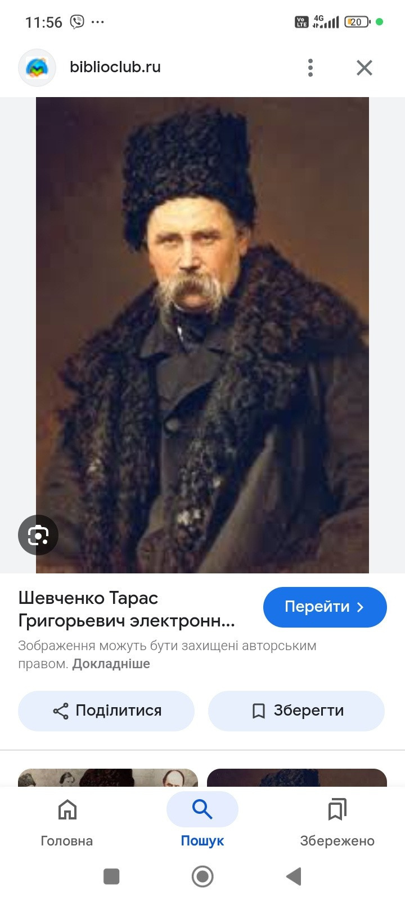
Роль головоногих у природі та житті людини
БІОЛОГІЯ
• Людина споживає їх у їжу
• З чорнила каракатиць роблять коричневу фарбу - сепію. Нею користувався сам Тарас Шевченко.

Slide 25
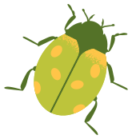
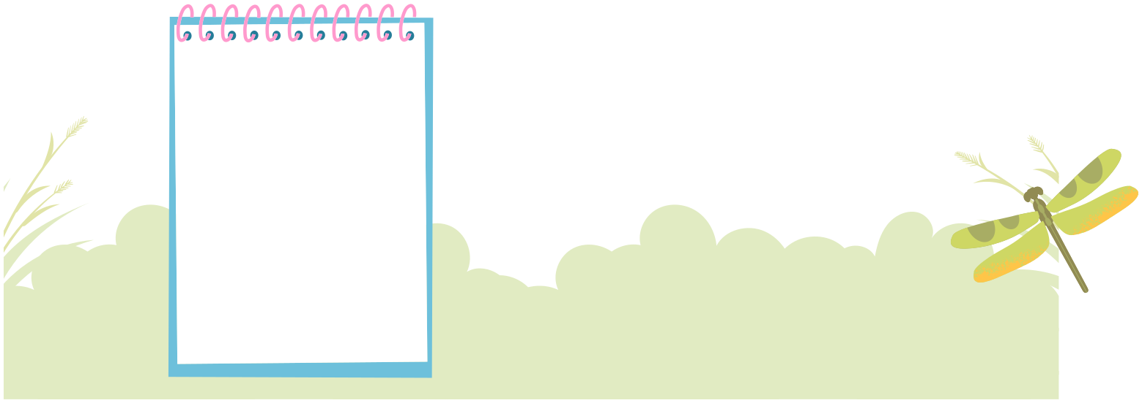

БІОЛОГІЯ
ВІДСКАНУЙ QR-КОД
ТА ПРОЙДИ ГРУ:
ДЗ: § 45

